Slide 1


消化道出血病人的护理
汇报人：熊欣怡

Slide 2
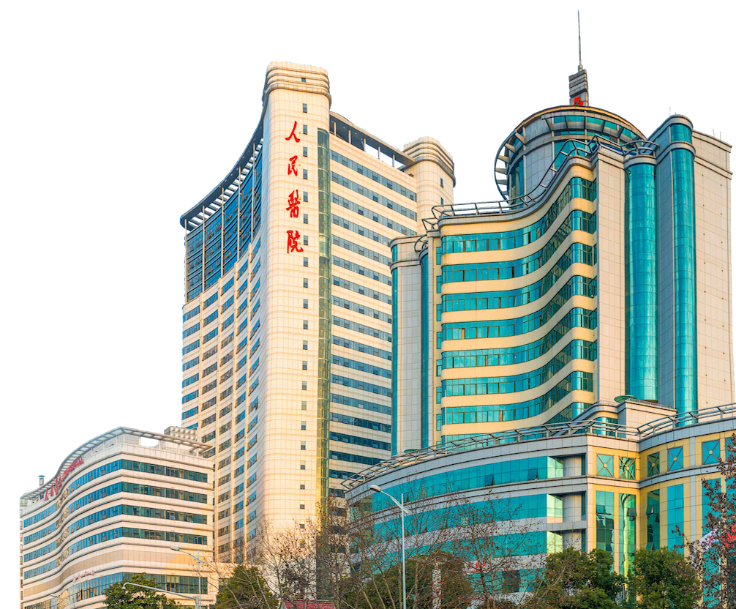
Part 01
消化道出血概述
CONTENTS
Part 02
病情评估与诊断
Part 03
急救护理措施
Part 04
药物治疗与护理
出院指导与随访
Part 05

Slide 3
01
消化道出血概述

Slide 4
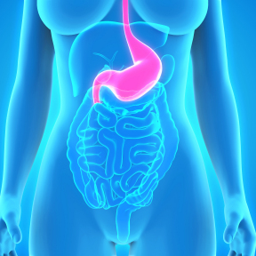
定义与分类
定义
消化道出血指从食管到肛门的任何部位发生的出血，表现为呕血、黑便或便血，严重者可导致失血性休克。
按部位分类
分为上消化道出血（如食管、胃、十二指肠）和下消化道出血（如小肠、结肠、直肠），临床处理策略差异显著。
按病因分类
包括溃疡性出血（如胃溃疡）、静脉曲张破裂（如肝硬化食管静脉曲张）、肿瘤性出血及血管畸形等，需针对性诊断和治疗。

Slide 5
常见病因
上消化道出血四大主因
下消化道出血三高风险因素
特殊类型出血
全身性疾病关联
消化性溃疡（占40%-50%，与HP感染相关）、食管胃底静脉曲张破裂（门脉高压导致）、急性糜烂性胃炎（NSAIDs或酒精诱发）、恶性肿瘤（胃癌/食管癌等）
结肠憩室（老年人常见）、炎症性肠病（克罗恩病/溃疡性结肠炎）、缺血性肠病（动脉硬化患者突发腹痛后便血）
黏膜下恒径动脉破裂、剧烈呕吐后食管贲门黏膜撕裂、血管畸形（遗传性出血性毛细血管扩张症）
血液病（白血病/血小板减少）、结缔组织病（系统性红斑狼疮血管炎）、尿毒症（血小板功能障碍导致消化道黏膜弥漫渗血）

Slide 6
临床表现
典型症状组合
循环衰竭征象
实验室特征
特殊体征
呕血（鲜红或咖啡渣样）、黑便（柏油样有特殊腥臭）、血便（暗红或鲜红），上消化道出血50ml即可出现黑便，胃内积血250-300ml引发呕血。
肝硬化患者可见肝掌/蜘蛛痣，恶性肿瘤可能伴恶病质，NSAIDs相关出血常有长期服药史。
出血量＞800ml时出现休克表现（血压＜90/60mmHg、心率＞120次/分、皮肤湿冷、意识模糊），需立即容量复苏。
血红蛋白进行性下降（早期因血液浓缩可能假性正常）、血尿素氮升高（肠道血红蛋白分解吸收所致），大量出血时网织红细胞计数24-48h后上升。

Slide 7
02
病情评估与诊断

Slide 8

病史采集要点
既往病史追溯
需详细询问患者是否有肝硬化、消化性溃疡、胃食管静脉曲张等基础疾病，这些疾病是消化道出血的高危因素。同时需了解是否有消化道肿瘤、炎症性肠病等可能导致慢性出血的病史。
用药史核查
重点记录近期是否使用非甾体抗炎药（如阿司匹林、布洛芬）、抗凝药物（如华法林、肝素）或糖皮质激素，这些药物可能损伤消化道黏膜或影响凝血功能。还需询问是否有中药、保健品等可能引起出血的潜在因素。
出血特征描述
准确记录呕血或便血的发生时间、频率、颜色（鲜红/咖啡样呕血、柏油样/暗红色便血）及估计出血量。需特别关注是否伴随凝血块、食物残渣，以及出血前是否有腹痛、恶心等先兆症状。

Slide 9
体格检查重点
  生命体征监测：持续监测血压（收缩压<90mmHg提示休克）、心率（>100次/分提示血容量不足）、呼吸频率及体温。需注意体位性低血压（平卧与站立血压差>20mmHg）这一早期休克敏感指标。
  休克征象识别：观察皮肤黏膜是否苍白、湿冷，颈静脉是否塌陷，尿量是否减少（<30ml/h），这些是判断失血性休克的重要临床依据。
  腹部系统查体：通过视诊观察有无腹壁静脉曲张；触诊检查肝脾大小、腹部压痛（如剑突下压痛提示胃十二指肠病变）及肌紧张；叩诊判断有无移动性浊音（腹腔积血）；听诊肠鸣音是否亢进（活动性出血时常见）。
  其他系统评估：检查巩膜黄染（肝源性出血可能）、肝掌蜘蛛痣（门脉高压体征）、浅表淋巴结肿大（肿瘤转移征象）等全身表现，这些可为病因诊断提供线索。

Slide 10
辅助检查方法
实验室检查组合
内镜检查优先
影像学补充检查
血常规（血红蛋白动态下降提示活动性出血，血小板减少影响凝血）；凝血功能（PT延长需警惕凝血障碍）；肝肾功能（白蛋白降低提示慢性肝病有关）；血型及交叉配血（为大出血输血做准备）。
急诊胃镜（出血24小时内进行，可明确食管/胃/十二指肠病变，同时行钛夹止血、硬化剂注射等治疗）；结肠镜（用于下消化道出血定位）。
腹部CT血管成像（CTA）可检测血管畸形或肿瘤出血；选择性血管造影在活动性出血（>0.5ml/min）时可直接栓塞止血；X线钡餐检查适用于不宜或不愿内镜检查者。

Slide 11
03
急救护理措施

Slide 12
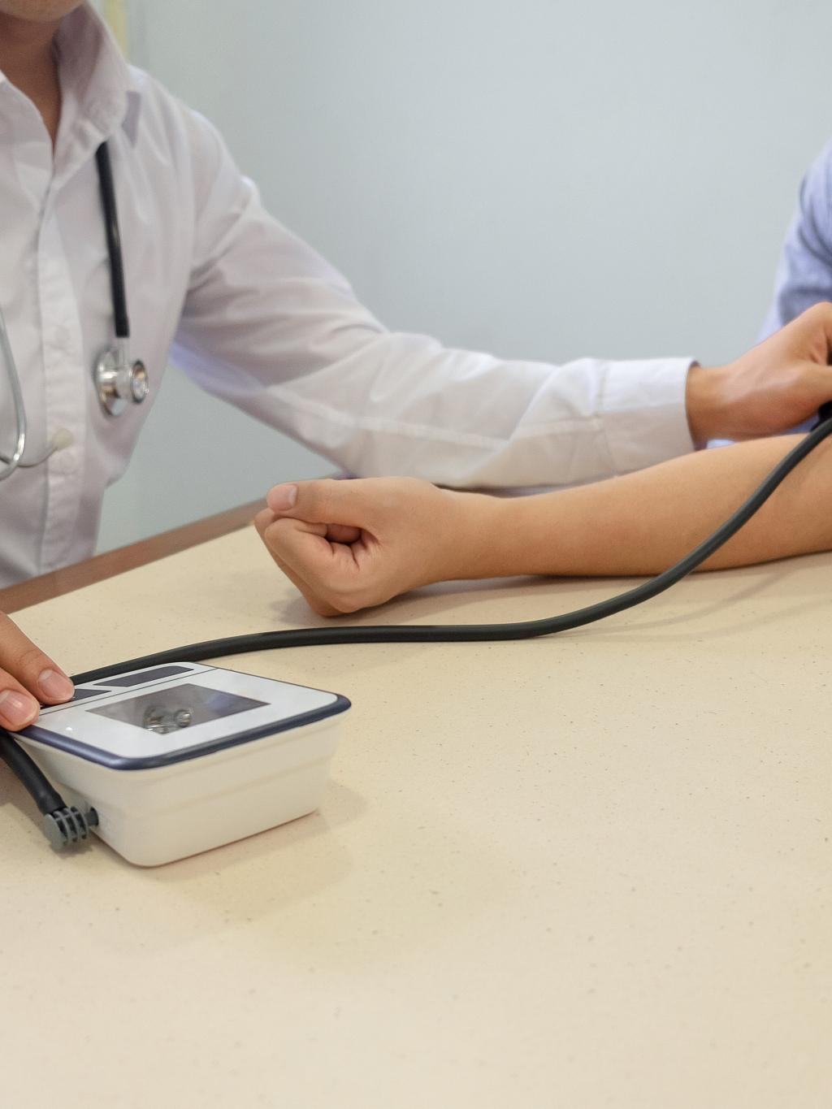
生命体征监测
01
早期休克识别关键
持续监测血压、心率、血氧饱和度可及时发现循环衰竭征兆，如收缩压骤降至90mmHg以下或脉压差缩小，提示可能存在活动性出血导致的低血容量性休克。
02
出血量动态评估
通过记录呕吐物（鲜红/咖啡渣样）及黑便（柏油样）的性状、频率和总量，结合血红蛋白下降速度（每下降10g/L约失血400ml），为临床决策提供客观依据。
03
多系统功能监护
监测尿量（＜30ml/h提示肾灌注不足）、意识状态（烦躁至淡漠提示脑缺氧）及皮肤温度（四肢湿冷反映外周循环障碍），全面评估器官灌注情况。

Slide 13
止血措施实施
药物止血方案
内镜与器械止血
手术干预准备
静脉输注质子泵抑制剂（如奥美拉唑静推维持）抑制胃酸，联合生长抑素（静推后泵入）降低门脉压力，凝血异常者补充维生素K或冷沉淀。
急诊胃镜下采用钛夹封闭出血点或肾上腺素局部注射，食管静脉曲张破裂时使用三腔二囊管压迫（每6-8小时放气15分钟防黏膜坏死）。
保守治疗无效时，备血并完善术前检查，准备血管栓塞或外科手术（如胃大部切除术）。

Slide 14
液体复苏管理
容量补充策略
并发症预防
  分级复苏原则：首30分钟快速输注晶体液（生理盐水或平衡液）1000-2000ml，血压仍不稳定者加用胶体液，血红蛋白＜70g/L时输注浓缩红细胞（目标Hb≥80g/L）。
  电解质平衡维护：每4-6小时监测血钾、钠、钙水平，大量输血后及时补充钙剂（每输4U红细胞予1g葡萄糖酸钙）预防枸橼酸中毒。
  凝血功能监测：输注红细胞后复查凝血四项，必要时补充新鲜冰冻血浆。

Slide 15
04
药物治疗与护理

Slide 16
常用止血药物
质子泵抑制剂（PPI）
生长抑素及其类似物
如注射用奥美拉唑钠，通过强力抑制胃酸分泌，提高胃内pH值，促进血小板聚集和凝血功能，适用于消化性溃疡及应激性黏膜病变出血。
如注射用生长抑素，可选择性收缩内脏血管，降低门静脉压力，尤其适用于食管胃底静脉曲张破裂出血，需持续静脉泵入维持疗效。
止血芳酸类药物
局部止血剂
如氨甲环酸注射液，通过竞争性抑制纤溶酶原激活，减少纤维蛋白溶解，适用于存在纤溶亢进的活动性出血患者。
如口服云南白药胶囊，含三七等成分可促进毛细血管收缩及组织修复，辅助用于黏膜糜烂或小溃疡出血的辅助治疗。

Slide 17
急性期饮食指导
严格禁食原则
在活动性出血期间需完全禁食，通过静脉营养补充水分、电解质及热量（每日1500-2000kcal），避免食物刺激导致二次出血。禁食期间需监测血糖，防止低血糖发生。
流质饮食过渡
出血停止24-48小时后，可逐步引入温凉流质饮食如米汤（pH值中性）、藕粉（含鞣酸可止血）、过滤菜汤，每次50-100ml，间隔2-3小时一次。
温度与性状控制
所有流食需保持在35-40℃，避免过冷引发血管痉挛或过热加速局部血液循环。确保无颗粒残留，减少机械性摩擦损伤黏膜。

Slide 18
恢复期营养支持
01
02
03
04
阶梯式饮食升级
蛋白质补充策略
微量营养素管理
进食方式优化
从流质过渡到半流质（如山药粥、嫩豆腐）需3-5天，再逐步引入软食（如蒸蛋羹、土豆泥）。
初期选择乳清蛋白粉或植物蛋白（如豆浆），每日20-30g；稳定后增加动物蛋白如鱼肉（清蒸去刺），每日总量不超过40g，避免过量诱发肝性脑病。
补充维生素B（尤其是B12和叶酸）纠正贫血，但避免早期补铁（可能刺激胃酸）。可添加亚麻籽油提供脂肪酸促进黏膜修复。
采用6-8餐/日的少量多餐模式，单次进食不超过200ml。餐后保持半卧位30分钟以上，使用斜坡枕预防反流。夜间加服蜂蜜水保护胃黏膜。

Slide 19
活动与休息建议
急性期体位管理
活动恢复流程
长期生活调整
绝对卧床时采取"休克体位"（平卧下肢抬高20-30°），增加回心血量。头部偏侧预防呕吐物误吸，每2小时轴线翻身一次，同步进行四肢被动活动预防血栓。
出血停止72小时后，先在床上坐起（每次15分钟，每日3次），无头晕再过渡到床边站立；1周后可搀扶行走，监测活动中心率变化。
恢复期3个月内避免提重物、剧烈咳嗽或用力排便。建议使用坐便器，如厕时脚下垫矮凳减少腹压。建立睡眠日志，保证每日7小时连续睡眠。

Slide 20
05
出院指导与随访

Slide 21

自我监测要点
观察排泄物变化
每日记录大便颜色、性状及次数，若出现柏油样便或鲜红色血便应立即就医。呕吐物若呈咖啡渣样或含新鲜血液，提示可能存在上消化道再出血。
监测生命体征
每日早晚测量血压、脉搏并记录，静息状态下心率持续＞100次/分或收缩压＜90mmHg需警惕失血性休克。注意有无头晕、冷汗等循环不足表现。
评估贫血症状
关注面色苍白、活动后气促、乏力等贫血体征，血红蛋白低于80g/L或较出院时下降＞20g/L需及时返院复查。定期自查眼睑结膜和甲床颜色变化。

Slide 22
复诊时间安排
首次复诊时机
阶段性复查计划
出院后7-10天需进行首次门诊随访，复查血常规、粪便隐血试验及肝肾功能。肝硬化患者需加做腹部超声评估门静脉情况。
止血后1个月复查胃镜确认病灶愈合情况，3个月后评估营养状况调整饮食方案。长期服用抗凝药者每2周监测凝血功能直至稳定。
紧急就诊指征
长期随访要求
突发剧烈腹痛、呕血或晕厥等急症表现需立即急诊处理。夜间或节假日可至急诊绿色通道优先就诊。
食管静脉曲张患者每6个月行胃镜监测，溃疡病患者每年进行幽门螺杆菌检测。恶性肿瘤患者按肿瘤科方案定期影像学复查。

Slide 23



预防再出血措施
药物管理规范
生活方式调整
饮食控制要点
严格遵医嘱服用质子泵抑制剂（如泮托拉唑）8-12周，不可自行减量。抗凝药物调整需经专科医生评估，阿司匹林肠溶片应餐后服用。
三个月内避免搬运＞5kg重物，如厕时勿过度用力。戒烟戒酒，保持情绪稳定，冬季注意保暖预防呼吸道感染诱发咳嗽。
6个月内维持低纤维软食，禁用辣椒、浓茶等刺激性食物。采用少食多餐制（每日5-6餐），烹饪方式以蒸煮为主，食材需彻底软化至易吞咽状态。

Slide 24
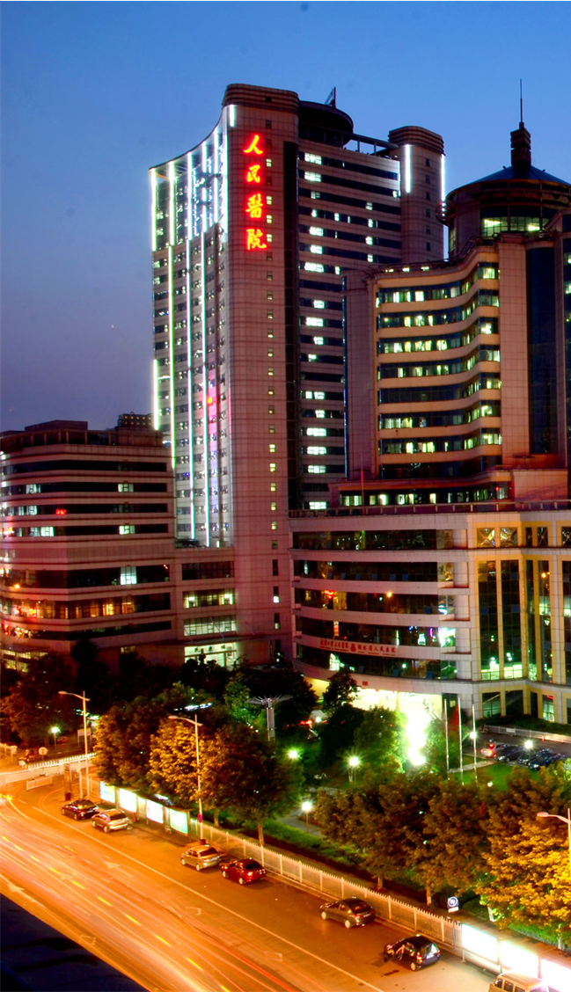
谢 谢！

